Slide 1
Energia Bałtyku – rozwój sektora morskiej energetyki wiatrowej w Polsce
Agata Święcka
Naczelniczka Wydziału Morskiej Energetyki Wiatrowej
Departament Odnawialnych Źródeł Energii

Slide 2
Morska energetyka wiatrowa w Polsce
Pierwsze pozwolenia lokalizacyjne dla morskich farm wiatrowych - 2012-2013
Ustawa z dnia 17 grudnia 2020 r. o promowaniu wytwarzania energii elektrycznej w morskich farmach wiatrowych
2 lutego 2021 r. Rada Ministrów zatwierdziła „Politykę energetyczną Polski do 2040 r.”
5,9 GW mocy do 2030 roku – 13%
do 11 GW mocy do 2040 roku – 19%

Slide 3
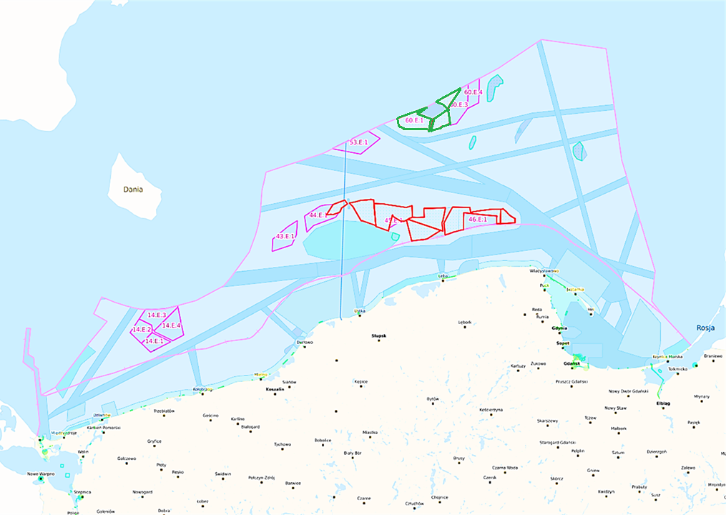
Morskie farmy wiatrowe w Polsce – obszary
Ławica Środkowa
Rozporządzenie Rady Ministrów z dnia 14 kwietnia 2021 r. w sprawie przyjęcia planu zagospodarowania przestrzennego morskich wód wewnętrznych, morza terytorialnego i wyłącznej strefy ekonomicznej w skali 1:200 000 (Dz. U. z 2021 r. poz. 935)
Ławica Słupska
Ławica Odrzana
I faza systemu wsparcia
II faza systemu wsparcia (z PSZW)
II faza systemu wsparcia
Źródło: opracowanie własne na podstawie SIPAM

Slide 4
Fazy systemu wsparcia
Przyczyny
Różny stopień zaawansowania projektów
Późna możliwość organizacji aukcji
Faza I - przedaukcyjna
do 30 czerwca 2021 r.
Wnioski do 31 marca 2021 r.
Faza II – aukcyjna
od 2025 r.
Min. 3 podmioty, wygrywa oferta z najniższą ceną energii
Spowolnienie realizacji zaawansowanych projektów
Kumulacja prac w jednym czasie
Wsparcie Prezesa URE dla 7 projektów o łącznej mocy 5,9 GW
Terminy aukcji: 2025 r. i 2027 r. po 2,5 GW każda
Możliwe także późniejsze aukcje

Slide 5
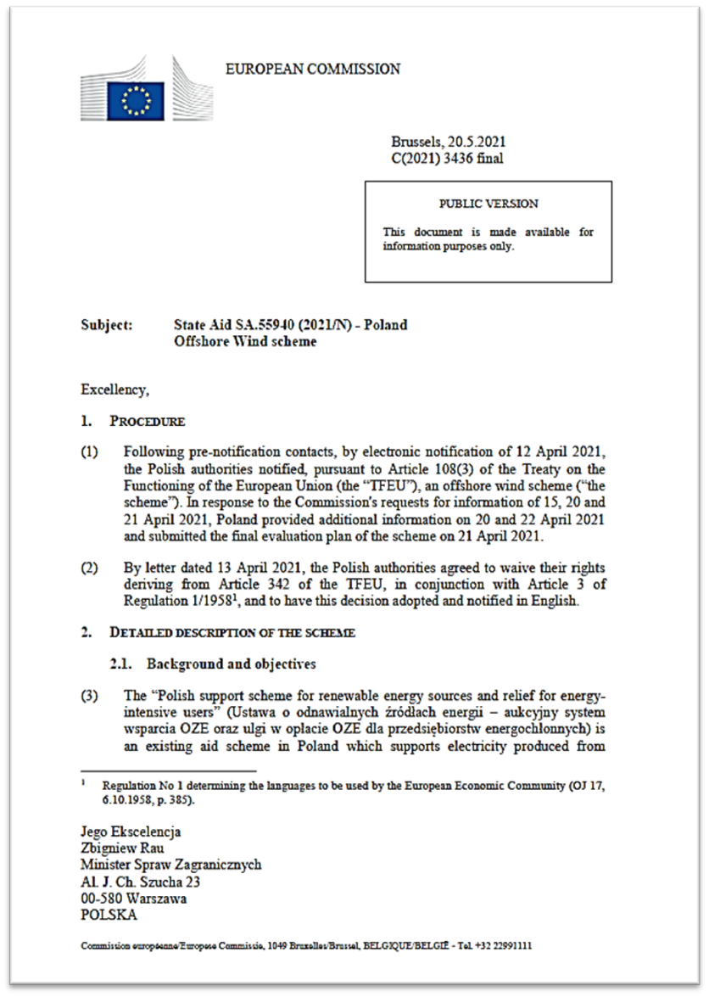
Rozporządzenie Ministra Klimatu i Środowiska z dnia 30 marca 2021 r. w sprawie ceny maksymalnej za energię elektryczną wytworzoną w morskiej farmie wiatrowej i wprowadzoną do sieci w złotych za 1 MWh, będącą podstawą rozliczenia prawa do pokrycia ujemnego salda
319.60 zł/MWh
Wsparcie na 25 lat od pierwszego wprowadzenia energii elektrycznej do sieci
Model oparty na koncepcji dwustronnego kontraktu różnicowego
Decyzja KE (SA.55940 2021/N) z 20 maja 2021 r.

Slide 6
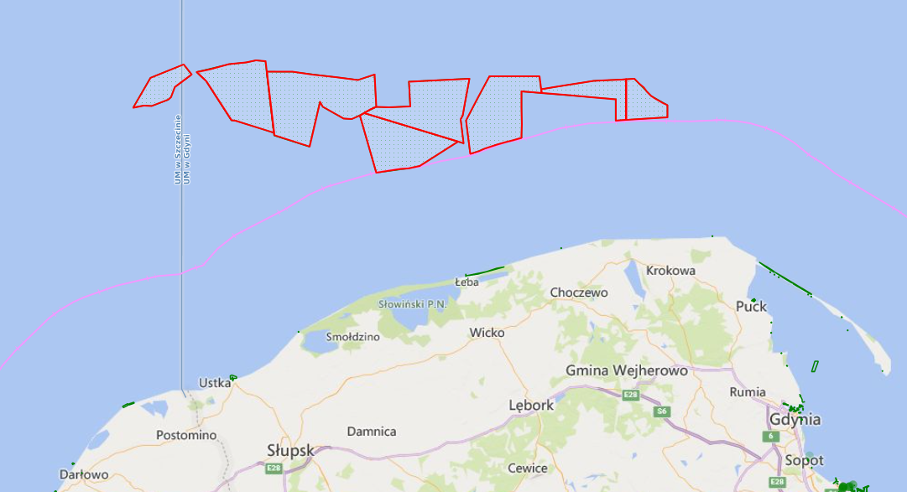
Faza I
 | MFW | Inwestor | Inwestor-Partner | Moc | Odległość od brzegu
1 | Baltic Trade and Invest Sp. z o.o. | RWE Renewables (100%) |  | 350 MW | 50 km
2 | MFW Bałtyk II Sp. z o.o. | Polenergia (50%) | Equinor (50%) | 720 MW | 22 km
3 | Elektrownia Wiatrowa Baltica - 2 spółka z o.o. | PGE Baltica (50%) | Orsted (50%) | 1498 MW | 40 km
4 | MFW Bałtyk III Sp. z o.o. | Polenergia (50%) | Equinor (50%) | 720 MW | 22 km
5 | Elektrownia Wiatrowa Baltica - 3 spółka z o.o. | PGE Baltica (50%) | Orsted (50%) | 1045,5 MW | 25 km
6 | Baltic Power Sp. z o.o. | PKN Orlen (51%) | Northland Power (49%) | 1197 MW | 23 km
7 | BC - Wind Polska | Ocean Winds (100%) |  | 369,5 MW | 23 km
suma | suma |  |  | 5900 MW
1
2
3
7
5
6
4
Źródło: opracowanie własne na podstawie SIPAM

Slide 7
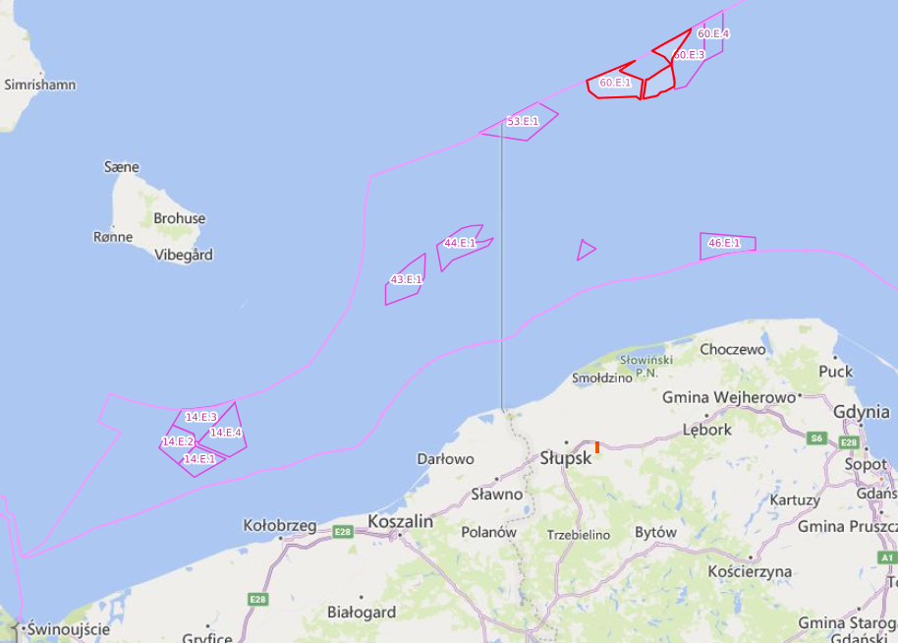

Faza II
 | MFW | Inwestor | Inwestor-Partner | Moc
1 | MFW Bałtyk I Sp. z o.o. | Polenergia (50%) | Equinor (50%) | 1560 MW
2 | Elektrownia Wiatrowa Baltica - 1 spółka z o.o. | PGE Baltica |  | 896 MW
14.E.1
14.E.2
14.E.3
14.E.4
43.E.1
44.E.1
45.E.1
46.E.1
53.E.1
60.E.3
60.E.4
suma |  |  |  | 5000 MW
1
2
Źródło: opracowanie własne na podstawie SIPAM

Slide 8
Akty wykonawcze ustawy wydane przez MKiŚ
Rozporządzenie Rady Ministrów w sprawie opłaty koncesyjnej – z dnia 12 października 2021 r.
Rozporządzenie Ministra Klimatu i Środowiska w sprawie wzoru sprawozdań realizacji planu łańcucha dostaw materiałów i usług – z dnia 15 grudnia 2021 r.
Rozporządzenie Ministra Klimatu i Środowiska w sprawie szczegółowych wymagań dla elementów zespołu urządzeń służących do wyprowadzenia mocy oraz dla elementów stacji elektroenergetycznych zlokalizowanych na morzu – z dnia 25 maja 2022 r.
Rozporządzenie Ministra Klimatu i Środowiska w sprawie rodzajów przepływów pieniężnych uwzględnianych przy obliczeniu ceny skorygowanej i szczegółowego sposobu kalkulacji tej ceny – z dnia 16 grudnia 2022 r.

Slide 9
Inne akty prawne
Rozporządzenie Ministra Infrastruktury z dnia 27 listopada 2021 r. w sprawie oceny wniosków w postępowaniu rozstrzygającym (Dz. U. poz. 2203)
Rozporządzenie Ministra Infrastruktury z dnia 15 grudnia 2021 r. w sprawie planu ratowniczego oraz planu zwalczania zagrożeń i zanieczyszczeń dla morskiej farmy wiatrowej i zespołu urządzeń (Dz. U. poz. 2391)
Rozporządzenie Ministra Infrastruktury z dnia 15 grudnia 2021 r. w sprawie ekspertyzy nawigacyjnej i ekspertyz technicznych dla morskiej farmy wiatrowej i zespołu urządzeń (Dz. U. poz. 2380)
Rozporządzenie Ministra Obrony Narodowej z dnia 10 października 2022 r. w sprawie szczegółowego zakresu ekspertyz technicznych w zakresie oceny wpływu morskiej farmy wiatrowej i zespołu urządzeń służących do wyprowadzenia mocy na systemy obronności państwa oraz na system ochrony granicy państwowej na morzu (Dz. U. poz. 2115)

Slide 10
Działania usprawniające realizację projektów MFW
Ustawa z dnia 15 grudnia 2022 r. o szczególnej ochronie niektórych odbiorców paliw gazowych w 2023 r. w związku z sytuacją na rynku gazu (Dz. U. poz. 2687) :
doprecyzowanie terminu waloryzacji
umożliwienie rozliczania przyznanego wsparcia w całości lub części w euro
skorelowanie terminu PSZW z okresem żywotności projektu (30 lat).
wyłączenie lądowej części zespołu urządzeń do wyprowadzania mocy z obowiązku certyfikacji
wyłączenie konieczności uzyskania pozwolenia wodnoprawnego dla kabli wyprowadzających moc
W projekcie ustawy o zmianie ustawy o odnawialnych źródłach energii oraz niektórych innych ustaw (UC99) zaproponowano przepisy zwiększające wolumen aukcji offshore z obecnych 5 GW do maksymalnie 12 GW

Slide 11

Działania pozalegislacyjne
1 lipca 2020 r. - list intencyjny o współpracy w zakresie rozwoju morskiej energetyki wiatrowej w Polsce
15 września 2021 r. - Porozumienie sektorowe na rzecz rozwoju morskiej energetyki wiatrowej w Polsce
przedstawiciele administracji rządowej, sektora morskiej energetyki wiatrowej, w tym przemysłu, usług, nauki i organizacji otoczenia biznesu
252 podmioty

Slide 12
Dziękuję za uwagę

